Slide 1

RBF-сети для решения обратных задач
Презентация о применении RBF-сетей в инженерии и науке.
Изучение использования RBF-сетей для решения обратных задач в различных областях.
Данила Вербицкий 35.2

Slide 2
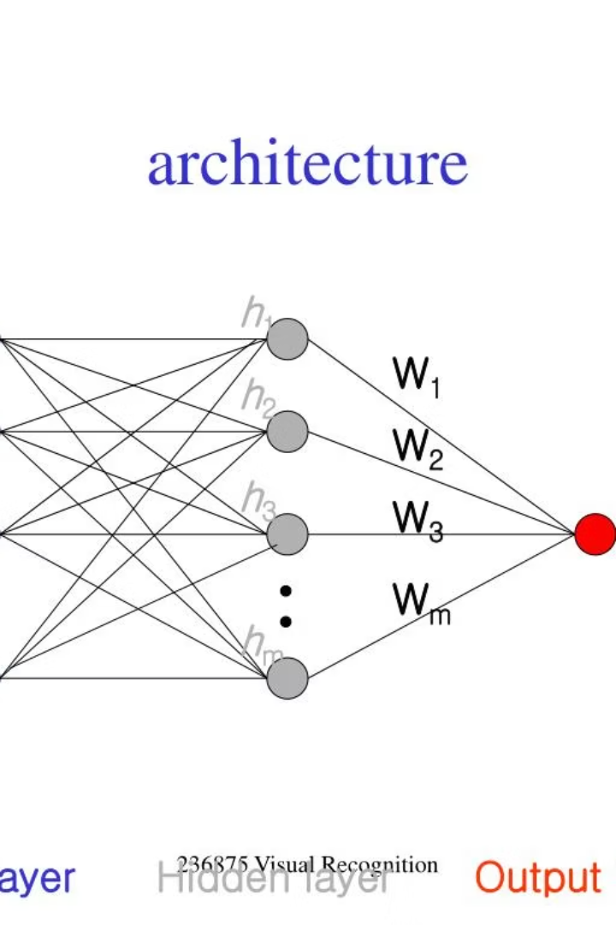

Что такое RBF-сети?
Радиальные базисные функции (RBF) сети - это тип нейронной сети.
Они особенно хороши для аппроксимации функций и решения обратных задач.
Простота
Аппроксимация
Легко понять и реализовать.
Отлично подходят для аппроксимации сложных функций.
Обратные задачи
Эффективны при решении обратных задач.

Slide 3
Обратные задачи: суть
Обратная задача - это определение причин по известным последствиям.
В отличие от прямой задачи, где известны причины и нужно найти следствия.
Прямая задача
Обратная задача
Причины известны, ищем следствия.
Следствия известны, ищем причины.
Пример: вычисление напряжения в балке под нагрузкой.
Пример: определение формы объекта по его изображению.

Slide 4
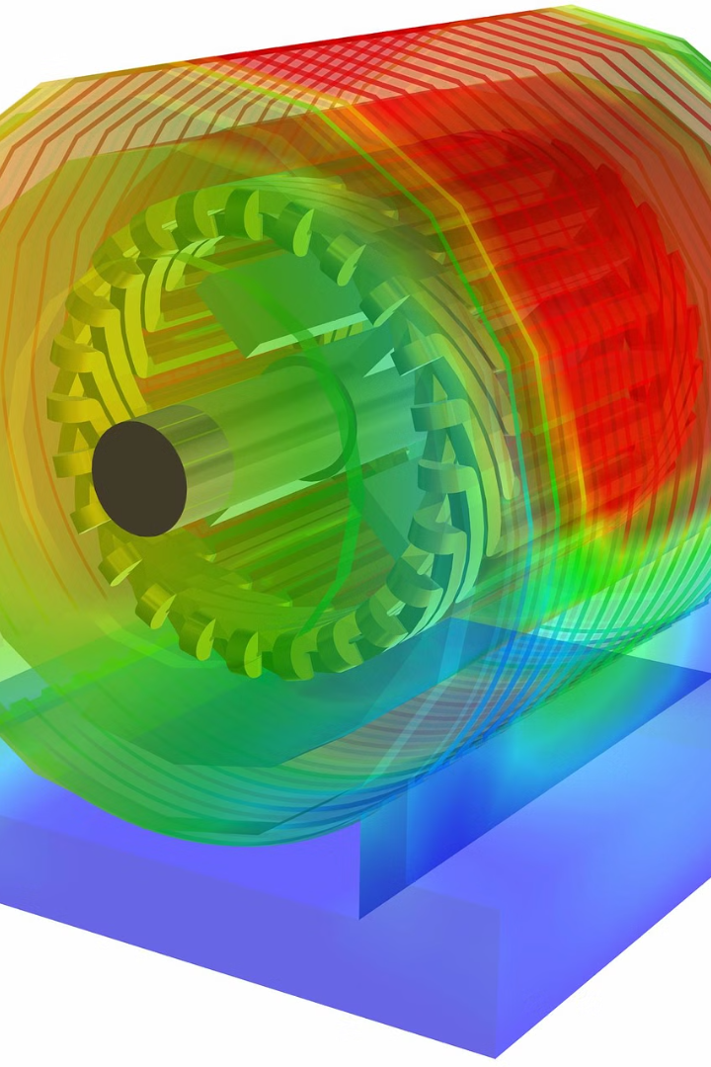

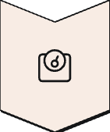
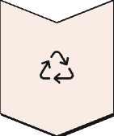
Применение в механике
Определение распределения напряжений по известной деформации.
Определение свойств материала по результатам испытаний.
Деформация
Измерение деформации объекта.
Напряжение
Определение напряжения в материале.
Свойства
Определение свойств материала.

Slide 5
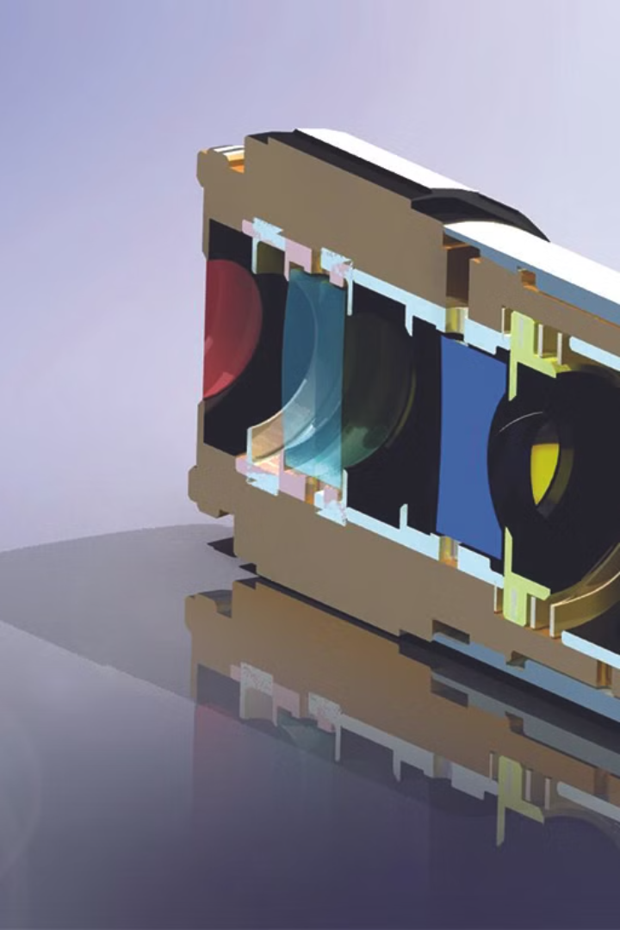
Применение в оптике
Определение параметров линз для получения заданного изображения.
Реконструкция изображения по искажённым данным.
1
Параметры
Определение параметров линз.
2
Изображение
Получение заданного изображения.
3
Реконструкция
Восстановление изображения.

Slide 6
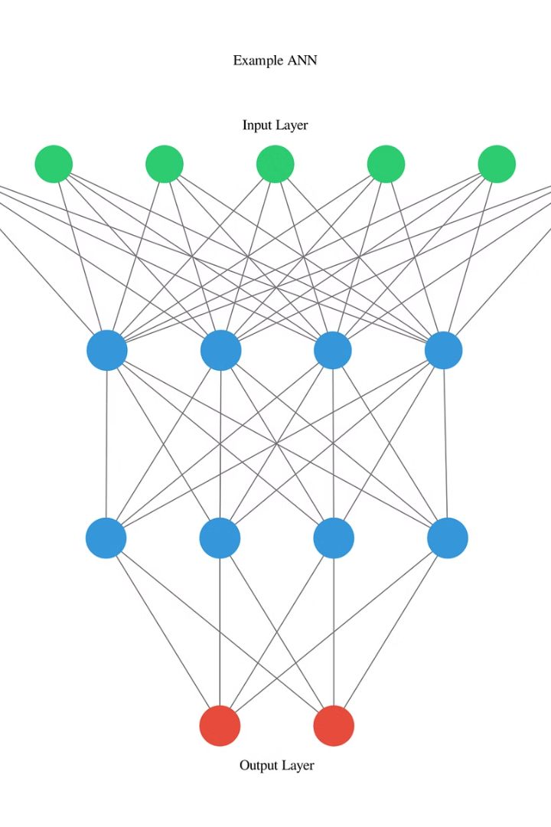



Преимущества RBF-сетей
Высокая скорость обучения по сравнению с другими нейронными сетями.
Способность к аппроксимации нелинейных функций.
Скорость
Аппроксимация
Эффективность

Slide 7
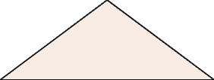
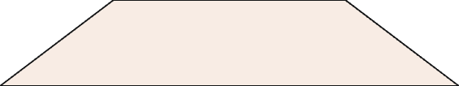
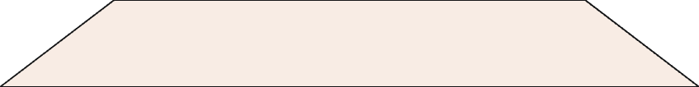
Недостатки RBF-сетей
Требуют большого объема данных для обучения.
Могут быть чувствительны к выбору параметров.
1
Параметры
2
Данные
3
Чувствительность

Slide 8
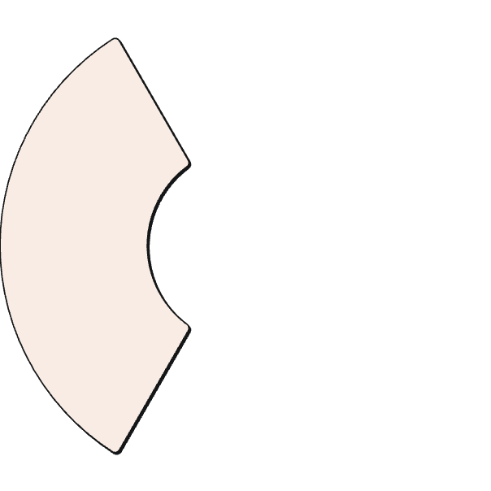
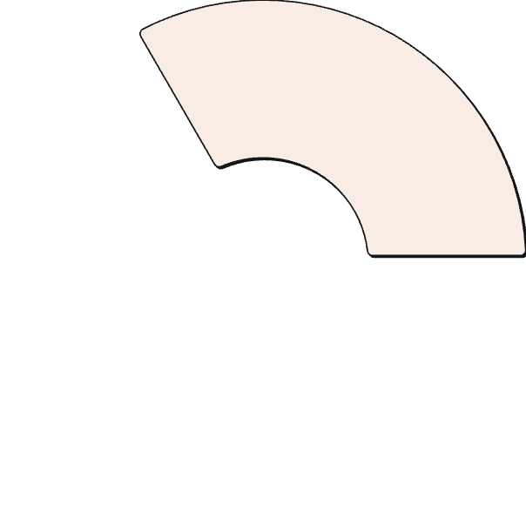
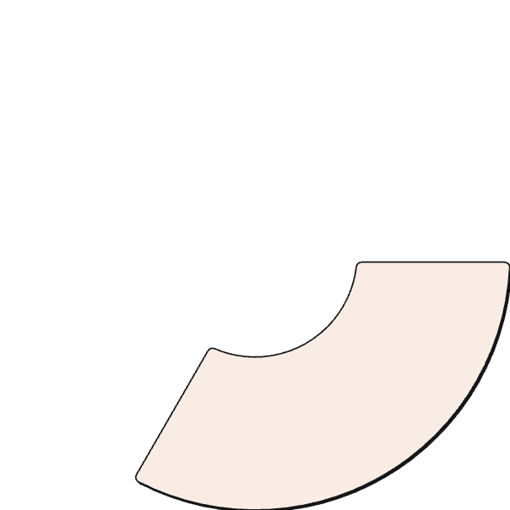
Выводы и дальнейшие шаги
RBF-сети - мощный инструмент для решения обратных задач.
Они находят широкое применение в различных областях науки и техники.
Дальнейшие исследования направлены на повышение эффективности и устойчивости RBF-сетей.
2
Применение
RBF-сети
1
3
Исследования

